Slide 1
传感器网络及应用
（Sensor Network and Its Applications）
主讲教师：马俊超（电信学院信息工程系）
研究方向：6G车联网关键技术研究

Slide 2
马俊超，江苏理工学院工程师，中吴学者，目前以发表高水平期刊文章20余篇，主持科研项目4项。
2007-2011 | 解放军信息工程大学 | 通信工程
2011-2014 | 西南交通大学 | 专业：通信与信息系统 方向：LTE位置管理技术
2014-2015 | 郑州铁路局 | 助理工程师
2015-2020 | 西南交通大学 | 专业：通信与信息系统 方向：5G缓存技术研究
2017-2019 | 美国弗吉尼亚理工大学
2020-2023 | 网络通信与安全紫金山实验室 | 中级工程师 方向：6G网络关键技术预研
2023至今 | 江苏理工工学院 | 讲师 方向：6G车联网关键技术

Slide 3
传感器网络及应用
（Sensor Network and Its Applications）
主讲教师：马俊超（电信学院信息工程系）
研究方向：6G车联网关键技术研究
邮 箱：junchao_ma@foxmail.com
联系电话：17798536986
办公地点：60-320

Slide 4
一、课程介绍
课程名称：传感器网络及应用
课程性质：专业选修课
学 时：32学时
先修课程：计算机网络、通信原理
后续课程：物联网工程综合训练

Slide 5
二、课程目标
掌握传感器网络的基本概念、通信协议、管理与支撑等核心技术；
形成传感器网络的体系结构；
复杂工程问题所需的形式化、模型化的抽象思维能力和分析能力；
为后续相关工作和研究打下基础。

Slide 6

三、选用教材
许毅、陈立家、甘浪雄、章阳.
无线传感器网络技术原理及应用（第2版）. 清华大学出版社, 2019.

Slide 7
四、参考教材
1、张蕾. 无线传感器网络技术与应用（第2版）. 北京: 机械工业出版社, 2020.
2. 熊书明,辛燕,王良民. 无线传感网与TinyOS. 北京: 清华大学出版社, 2017.
3. 崔逊学,左从菊. 无线传感器网络简明教程（第3版）. 北京: 清华大学出版社, 2022.
4. 孙利民,张书钦,李志,杨红. 无线传感器网络理论及应用. 北京: 清华大学出版社, 2018.
5. 陈庆. 传感器原理及应用. 北京: 清华大学出版社，2021.
6. 中国大学MOOC国家精品资源共享课，无线传感网技术，武汉理工大学
https://www.icourse163.org/learn/WHUT-1207190801?tid=1463041450#/learn/announce
7. 中国大学MOOC国家精品资源共享课，无线物联网基础与应用，北京邮电大学 https://www.icourse163.org/learn/BUPT-1458695162?tid=1468210557#/learn/announce

Slide 8
五、考核标准
1、过程考核（50分）
平时作业 (30分)
课堂考勤 (15分)
课堂纪律 ( 5分)
2、期末考试（50分）
开卷
仅带一张A4纸
3、取消考试资格情况
平时成绩<50分（满分制）
缺课3次
作业抄袭或缺交2次
Notes:
预计会有5次作业

Slide 9
六、什么是无线传感器网络？
通过不同的无线通信技术进行数据传输与交互
许多分布式化的传感器节点
形成大范围协作的感知网络
无线
传感器
网络
Zigbee
WiFi
Bluetooth
Cellular
能够感知环境变化并将之转换为可测量信号的设备
用来模仿人类的眼、鼻、耳、手等功能
具备感知、处理和通信能力
Notes:
越南战争期间，美越双方在密林覆盖的“胡志明小道”进行了一场血腥的较量。“胡志明小道”是越南部队向南方游击队输送军事物资的秘密通道，美军为了打击越方的运输力量，对其进行了狂轰滥炸，但效果并不显著。为了更有效地监测和打击越方的车队，美军投放了2万多个被称为“热带树”的传感器系统。这些“热带树”实际上是由震动和声响传感器组成的，它们由飞机投放至战场，落地后插入泥土中，只露出伪装成树枝的无线电天线。一旦越方的车队经过，传感器就能探测出目标产生的震动和声响信息，并自动发送到指挥中心，引导美方的军机针对目标准确地展开轰炸。
“热带树”传感器系统的成功应用，标志着传感器网络在军事领域的初步崭露头角，也为其后续的发展奠定了重要基础。随着技术的不断进步和应用需求的不断增长，传感器网络已经发展成为一种重要的信息技术手段，广泛应用于军事、农业、环境监测等多个领域。
在信息化战争中，传感器网络的应用更加广泛和深入。以下是几个具体的例子：
战场态势感知：无线传感器网络可以协助实现有效的战场态势感知，满足作战力量“知己知彼”的要求。通过飞行器将大量微传感器节点散布在战场的广阔地域，这些节点自组成网，将战场信息边收集、边传输、边融合，为各参战单位提供“各取所需”的情报服务。这种方式极大地提高了作战态势感知能力，使指挥员能够更准确地掌握战场情况，做出正确的决策。
目标定位与追踪：传感器网络还可以用于目标定位与追踪。通过多个传感器节点的协同工作，可以准确地定位敌方目标的位置，并对其进行实时追踪。这种技术在侦察敌情、监控兵力、装备和物资等方面具有显著优势。
核生化攻击探测与侦察：在核生化战争中，传感器网络可以用于探测和侦察敌方的化学、生物或核武器攻击。通过将微小的传感器节点部署到战场环境中，可以形成自主工作的传感器网络系统，负责采集有关核生化数据信息的采集，形成低成本、高可靠的核生化攻击预警系统。这种系统可以在不耗费人员战斗力的条件下，及时而准确地发现己方阵地上的核生化污染，为参战人员提供宝贵的快速反应时间。
一、环境监测与预报
传感器网络可用于监视农作物灌溉情况、土壤空气情况、家畜和家禽的环境和迁移状况、无线土壤生态学、大面积的地表监测等，还可用于行星探测、气象和地理研究、洪水监测等。例如，通过数种传感器来监测降雨量、河水水位和土壤水分，并依此预测山洪爆发，描述生态多样性，从而进行动物栖息地生态监测。将传感器散布于森林中，能够为森林火灾地点的判定提供最快的信息。判定降雨情况，为防洪抗旱提供准确信息。实时监测空气污染、水污染以及土壤污染，监测海洋、大气和土壤的成分。
二、农业
传感器网络可用于大棚种植室内及土壤的温度、湿度、光照监测，珍贵经济作物生长规律分析与测量，葡萄优质育种和生产等，为农村发展与农民增收带来极大的帮助。同时，传感器网络还可监控农田的土壤肥力等，以便提高农作物的产量。
三、生态监测与灾害预警
在野外地区或者不宜人工监测的区域布置传感器网络，可以进行长期无人值守的不间断监测，为生态环境的保护和研究提供实时的数据资料。具体的应用包括：通过跟踪珍稀鸟类等动物的栖息、觅食习惯进行濒危种群的研究；在泥石流、滑坡等自然灾害容易发生的地区布置传感器节点，可提前发出灾害预警，及时采取相应抗灾措施；在重点保护林区布置传感器节点随时监控内部火险情况，一旦发现火情可立刻发出警报，并给出具体位置及当前火势的大小。
四、基础设施状态监测
传感器网络技术对于大型工程的安全施工以及建筑物安全状况的监测有积极的帮助作用。通过布置传感器节点，可以及时准确地观察大楼、桥梁和其他建筑物的状况，及时发现险情，及时进行维修，避免造成严重后果。此外，传感器还可放置在桥梁两侧或底部，搜集桥梁的温度、湿度、震动幅度、桥墩被侵蚀程度等，预防断桥事故。
五、工业领域
在工业安全方面，传感器网络技术可用于危险的工作环境，例如在煤矿、石油钻井、核电厂和组装线布置传感器节点，可以随时监测工作环境的安全状况，为工作人员的安全提供保证。
六、智能交通
在交通管理中利用安装在道路两侧的传感器网络系统，可以实时监测路面状况、积水状况以及公路的噪音、粉尘、气体等参数，达到道路保护、环境保护和行人健康保护的目的。此外，传感器网络还可以为智能交通系统的信息采集和传输提供一种有效手段，用来监测路面与路口各个方向上的车流量、车速等信息。它主要由信息采集输入、策略控制、输出执行、各子系统间的数据传输与通信等子系统组成。信息采集子系统主要通过传感器来采集车辆和路面信息，然后由策略控制子系统根据设定的目标，并运用计算方法计算出最佳方案，同时输出控制信号给执行子系统，以引导和控制车辆的通行，从而达到预设的目标。
七、医疗系统与健康护理
传感器网络可用于监测人体的各种生理数据，跟踪和监控医院中医生和患者的行动，以及管理医院的药物等。如果在住院病人身上安装特殊用途的传感器节点，例如心率和血压监测设备，医生就可以随时了解被监护病人的病情，在发现异常情况时能够迅速抢救。利用传感器网络可高效传递必要的信息，从而方便接受护理，而且可以减轻护理人员的负担，提高护理质量。
八、智能家居
在家电中嵌入传感器节点，通过无线网络与互联网连接在一起，将为人们提供更加舒适、方便和更人性化的智能家居环境。利用远程监控系统可实现对家电的远程遥控，也可以通过图像传感设备随时监控家庭安全情况。例如，传感器网络可以控制家用电器，如空调、电视、灯光等，还可以监控家庭的安全状况，如监控门窗的开关状态，以及家里的烟雾浓度等。
九、其他应用
传感器网络还可用于空间探索、大型车间和仓库管理，以及机场、大型工业园区的安全监测等领域。
总之，传感器网络作为一种新兴的技术，具有广泛的应用前景和巨大的发展潜力。随着技术的不断进步和应用场景的不断拓展，传感器网络将在未来社会中发挥更加重要的作用。

Slide 10
七、为什么要学习《传感器网络及应用》课程？
1、（工程知识）传感器网络是物联网、智能交通、智能家居、环境监测等领域的基础技术，是现代智能化技术的重要组成部分，是未来发展的重点方向之一。
2、 （问题分析）传感器网络是一个复杂的系统且应用领域广泛，通过对不同领域的应用案例的学习和分析，有助于对整体性、系统性的问题有更深入的理解。
3、 （个人素养）提高跨学科综合素养，通过了解未来的科技发展方向，可以提前做好自己的职业规划。
4、为后续课程“物联网工程综合训练”及未来从事的研究工作打下坚实的基础。
Notes:
学习《传感器网络及应用》课程有以下几个原因：
传感器网络是现代智能化技术的重要组成部分，是物联网、智能交通、智能家居、环境监测等领域的基础技术，学习该课程可以了解传感器网络的概念、结构、应用和未来发展趋势。
传感器网络是一个复杂的系统，涉及到物理、通信、计算等多个学科领域，学习该课程可以提高跨学科综合素养，对整体性、系统性的问题有更深入的理解。
传感器网络具有广泛的应用前景，在多个领域都有广泛应用，学习该课程可以了解传感器网络在不同领域的应用案例，对未来就业方向有帮助。
传感器网络技术是未来发展的重点方向之一，学习该课程可以提前了解未来科技发展方向，为自己的职业规划做好准备。
传感器网络是新兴领域，具有挑战性和研究价值，学习该课程可以培养探索和创新精神，为将来从事研究工作打下坚实的基础。

Slide 11
八、如何学习《传感器网络及应用》课程 ？
1、课前通读教材和网上材料，注重系统性学习；上课认真听讲；课后做好作业。
2、独立思考，注重应用：课堂上经常与老师互动，课后认真独立地完成作业，不抄袭。
3、注重综合性思维能力的培养，结合本专业特色通过实际应用进行学习。
4、善于查阅文献资料，了解最新技术进展。

Slide 12
九、《传感器网络及应用》课程教学内容
1、传感器网络概括及绪论；（3学时）
2、传感器网络的通信与组网结构；（12学时）
3、传感器网络的管理与支撑技术；（7学时）
4、传感器网络在物联网中的应用；（5学时）
5、传感器网络前沿技术；（5学时）
Notes:
这一部分内容还要待定。

Slide 13
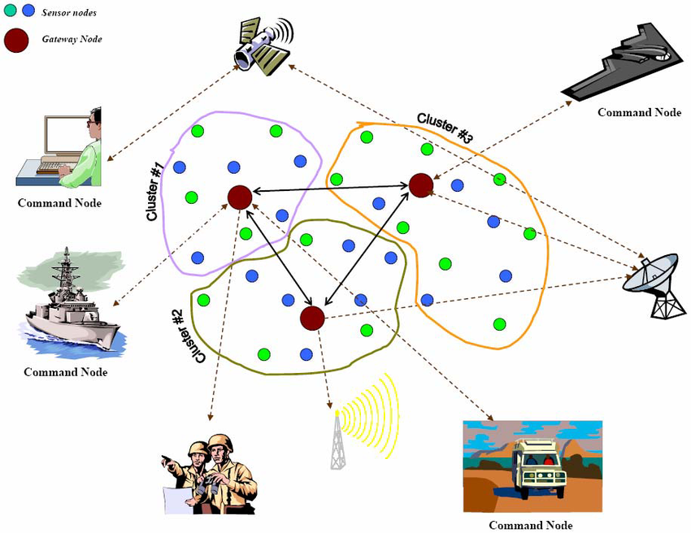
无线传感器网络的应用
1、军事应用
越南战争
击毙本拉登
现代化战争

Slide 14
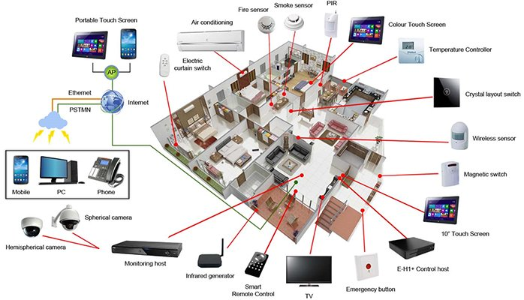
无线传感器网络的应用
2、智能家居
可穿戴设备
老人起居监控
Notes:
这一部分内容还要待定。

Slide 15
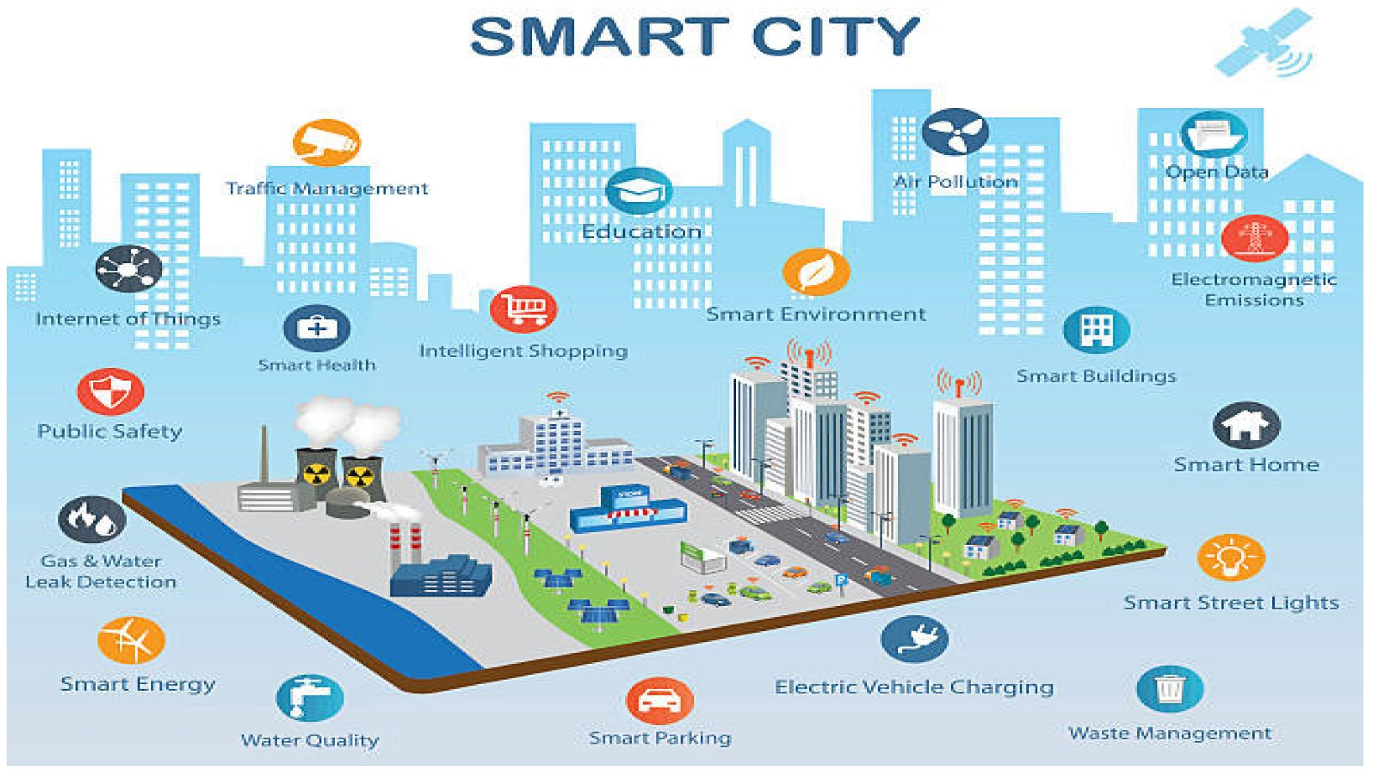
无线传感器网络的应用
3、智慧城市
智能路灯
智能水务
智能停车场
智能电子线路
Notes:
这一部分内容还要待定。

Slide 16
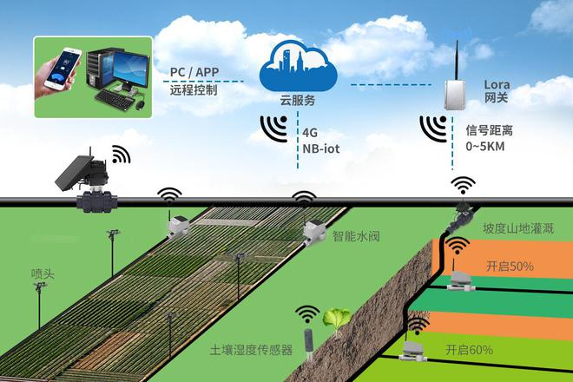
无线传感器网络的应用
4、智慧农业
土壤感知
病虫害防治
田间远程管理
大棚管理
Notes:
这一部分内容还要待定。

Slide 17
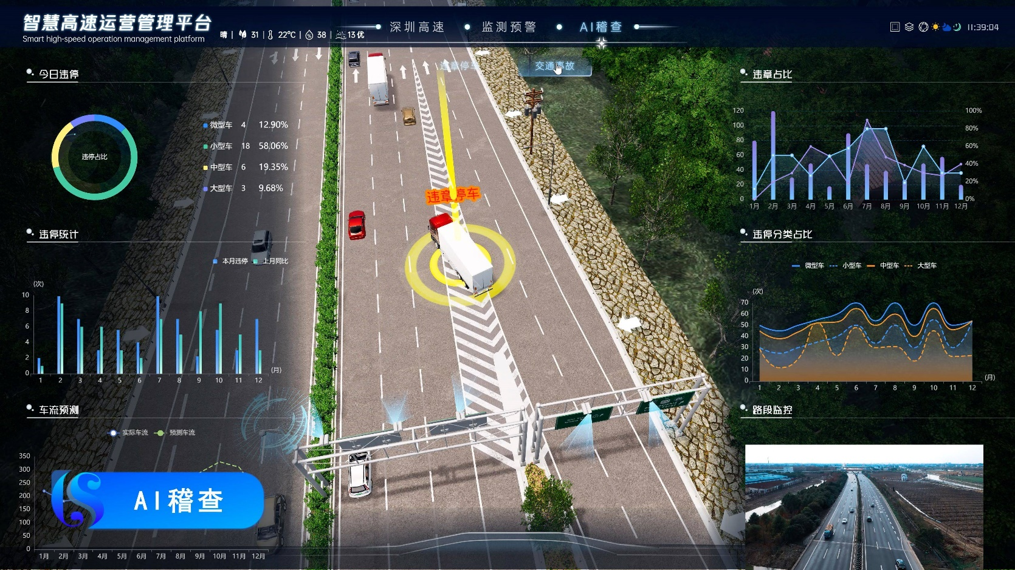
无线传感器网络的应用
5、智能交通
交通监控
道路管理
交通事故处理
自动驾驶
远程驾驶
Notes:
交通监控：
WSN技术可以实现交通监控的实时性和准确性。通过在交通信号灯、路面传感器以及车联网接入设备等位置安装传感器节点，可以实时记录车辆、行人、信号灯的状态信息。
通过对这些数据的采集和分析，可以实现对交通状况的实时监控和调度，提高交通系统的运行效率。
道路管理：
WSN可以实现对道路状况的监控和分析。通过在道路上部署无线传感器节点，可以感知道路的状态信息，如道路平整度、路面温度、路面湿滑程度等。
这些信息对于道路养护和维修具有重要意义，可以帮助相关部门及时采取措施，确保道路的安全和畅通。
智能路灯：
WSN技术可以实现智能路灯的控制。通过在路灯杆上安装传感器节点，可以实现对夜间交通状况的监控。
根据交通流量和光照强度等参数，智能调节灯光的亮度和灯泡的开关，从而节约能源，提高路灯的使用寿命。
交通事故处理：
WSN在交通事故处理中也发挥着重要作用。传感器节点可以实时监测道路状况，一旦发现交通事故，可以立即报告给中心节点。
中心节点可以迅速响应，调度救援力量前往现场，从而缩短救援时间，降低事故造成的损失。

